Slide 1
Fase 5 : Difundir el mensaje

Slide 2
Es imperativa una transición Resumen de la situación actual

Slide 3
Enseñanza sobre el cambio climático
Evaluación y evolución de las lecciones aprendidas
DETENER
COMENZAR
CONTINUAR
Notes:
Please refer to the facilitator handbook

Slide 4
Un fenómeno mundial
¿Qué se hace a nivel político?
Línea del tiempo interactiva que muestra los logros más importantes en la evolución de la política climática internacional
Creación de Convención de las Partes (COP)
Cumbre internacional anual
Cumbre de París en 2015: Acuerdo de París y 2° objetivo
Notes:
The UNFCCC (United Nation Framework Convention on Climate Change) entered into force on 21 March 1994. Today, it has near-universal membership. The 197 countries that have ratified the Convention are called Parties to the Convention. Preventing “dangerous” human interference with the climate system is the ultimate aim of the UNFCCC.
What is the COP?
The COP is the supreme decision-making body of the Convention. All States that are Parties to the Convention are represented at the COP, at which they review the implementation of the Convention and any other legal instruments that the COP adopts and take decisions necessary to promote the effective implementation of the Convention, including institutional and administrative arrangements.
The Paris Agreement seeks to accelerate and intensify the actions and investment needed for a sustainable low carbon future. Its central aim is to strengthen the global response to the threat of climate change by keeping a global temperature rise this century well below 2 degrees Celsius above pre-industrial levels and to pursue efforts to limit the temperature increase even further to 1.5 degrees Celsius. The Agreement also aims to strengthen the ability of countries to deal with the impacts of climate change.

Slide 5
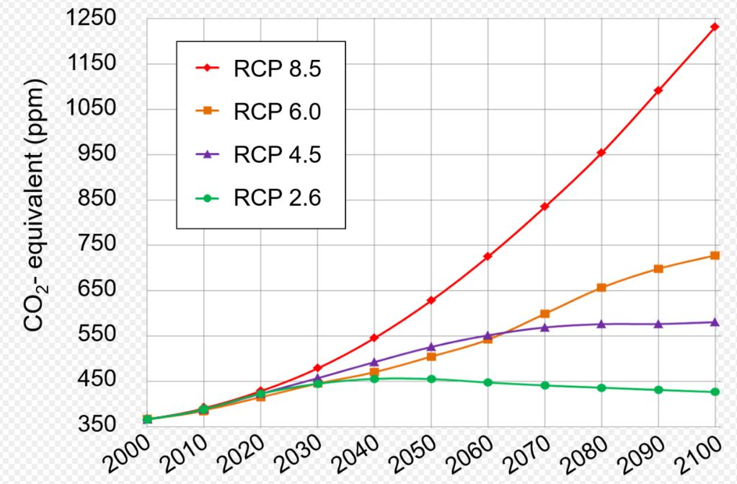
El 2° objetivo
Los expertos en el clima han proyectado resultados futuros en cuatro escenarios hipotéticos (trayectoria de concentración representativa, RCP), según las tendencias de emisiones de gases de efecto invernadero.
RCP 8.5 «Desarrollo normal de la actividad» No se realizan cambios, las emisiones de GEI siguen aumentando al ritmo actual. Este es el escenario más negativo.
RCP 6.0 Escenario basado en la estabilización de las emisiones a un nivel intermedio antes de finales del siglo XXI.
RCP 4.5 Las emisiones se estabilizan a un nivel bajo antes de finales del siglo XXI.
RCP 2.6 Escenario basado en emisiones bajas, con un pico antes del 2050. Este es el escenario más positivo.
El Acuerdo de París tiene como objetivo limitar el calentamiento global «manteniendo el aumento de la temperatura media mundial muy por debajo de 2 °C por encima de los niveles preindustriales y haciendo esfuerzos para limitar el aumento de temperatura a 1,5 °C por encima de los niveles preindustriales» El objetivo es adherirse al escenario RCP 2.6.
Notes:
Climate experts have projected future outcomes under four hypothetical scenarios (Representative Concentration Pathways, RCP) depending on greenhouse gas emission trends.
Three of the four trajectories analyzed by the IPCC lead in 2100 to an increase in temperature of more than 2 degrees compared to the pre-industrial era (1850). The most optimistic scenario is the only one in which we dot not exceed 2°C augmentation.
In the most pessimistic trajectory (the one that will occur if we do not act to protect the climate by limiting our greenhouse gas emissions), temperatures could rise by as much as 5.5°C.
Explanations :
In fact if we set a limit at 2°C not to be exceeded we still have a few years to stabilize our emissions (because until now they are still increasing). And about 50 years to completely stop emitting greenhouse gases.
With the Paris agreement, all states agreed for the first time on the need to limit climate change to 2°C compared to the pre-industrial era.
Before the Paris agreement, the UN tried to reach a consensus with all states by imposing "quotas" of emissions not to be exceeded for each country. With this system, an agreement was never reached in 20 years of negotiations.
With the Paris Accord, each state published a roadmap (its NDC, National Determined Contributions) and its commitments to limit its GHG emissions. In addition, all states signed a text affirming their will to limit global warming to 2°C before 2100. If we compile all this, we arrive on a trajectory between 2.3°C and 3.5°C. So the crucial objective of the next negotiations, which take place every year, will be to reinforce the commitments of the states so that this trajectory is aligned with the 2°C target. This also proves that we must remain mobilized and that the climate issue has not been eliminated with the Paris Agreement.
As we saw in the previous ppt, setting up a below 2°C objective is a way to simplify the problem, we may think we have a clear objective now, but we still have a large variety of actions to take to achieve carbon neutrality.
Key messages :
1.The Paris agreement is indeed historic. It was about time after 21 years of negotiations... But that doesn't mean that the climate has been saved yet...
2.It highlights a new mechanism: NDCs (Nationally Determined Contributions), or voluntary "national contributions" to GHG reduction.
3.The "climateactiontracker" tool gives a temperature rise of around 2.8°C following the compilation of pledges from each State. Countries must be even more ambitious.
4.There is still no supra-national body allowing sanctions in case of non-compliance with commitments. The post-Kyoto Protocol analysis bears witness to this failure...

Slide 6
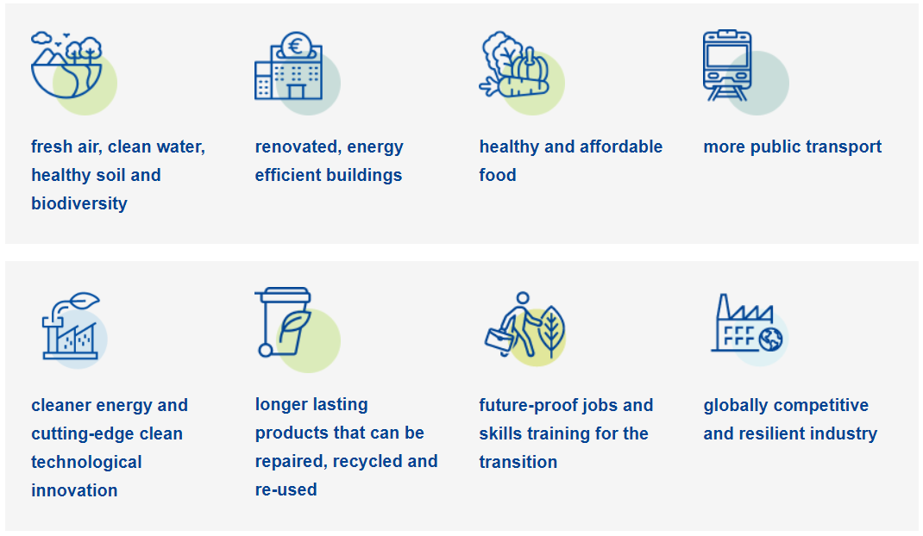
¿Y qué hay de Europa?
Beneficios del Pacto Verde Europeo
El Pacto Verde Europeo mejorará el bienestar y la salud de los ciudadanos y de las futuras generaciones, ya que proporcionará lo siguiente:
Notes:
The European Green Deal is a set of policy initiatives by the European Commission with the overarching aim of making Europe climate neutral in 2050. Climate change and environmental degradation are an existential threat to Europe and the world. To overcome these challenges, the European Green Deal will transform the EU into a modern, resource-efficient and competitive economy, ensuring:
no net emissions of greenhouse gases by 2050
economic growth decoupled from resource use
no person and no place left behind

Slide 7
Presupuesto de carbono global
2 °C presupuesto 1170 GtCO₂
1.5°C presupuesto 420 GtCO₂
2018
Emisiones de GEI actuales
≈ 50 GtCO₂/año
 | Tiempo restante en los niveles de emisiones constantes:
2 °C ̶ 23 años 1,5 °C ̶ 8 años A partir de 2018
Presupuesto de carbono
Emisiones existentes 1940 GtCO₂
Equivalente de gas de efecto invernadero 200 GtCO₂eq
Notes:
It is not easy to know how many GHG we can emit before reaching a 2° global warming, but climate experts estimated in 2018 that this threshold will be reached if we emit 1170GtCO₂ more, and 420GtCO₂ for a 1.5° augmentation. At the actual level of emission : 50GtCO₂/an, we only have few years to take action.

Slide 8
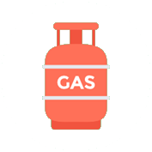
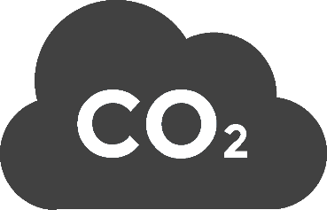
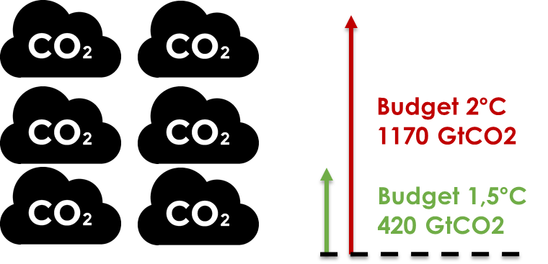
Anticipar el agotamiento de los recursos de energía fósil
1,5°C
2°C
Para limitar el calentamiento global a un aumento de la temperatura de 2°C, el 73% de la energía fósil restante debe permanecer en el suelo.
525 GtCO₂eq
Gas
Para limitar el calentamiento global a un aumento de la temperatura de 1,5°C, el 90% de la energía fósil restante debe permanecer en el suelo.
Nuestras reservas
730 GtCO₂eq
Petróleo
…
2 950 GtCO₂eq
Carbón
Presupuesto de 1,5 420 GtCO₂e
Presupuesto de 2 °C 1 170 GtCO₂e
Notes:
There is and will be less and less fossil fuels because they are not renewables. But we have already discovered enough gas, oil and coal to take us far beyond & +2°C global warming. Then the question is not, whether we will lack of fossil fuels or not, but will we be able to stop burning fossil fuels fast enough to limit global warming and its consequences ?

Slide 9
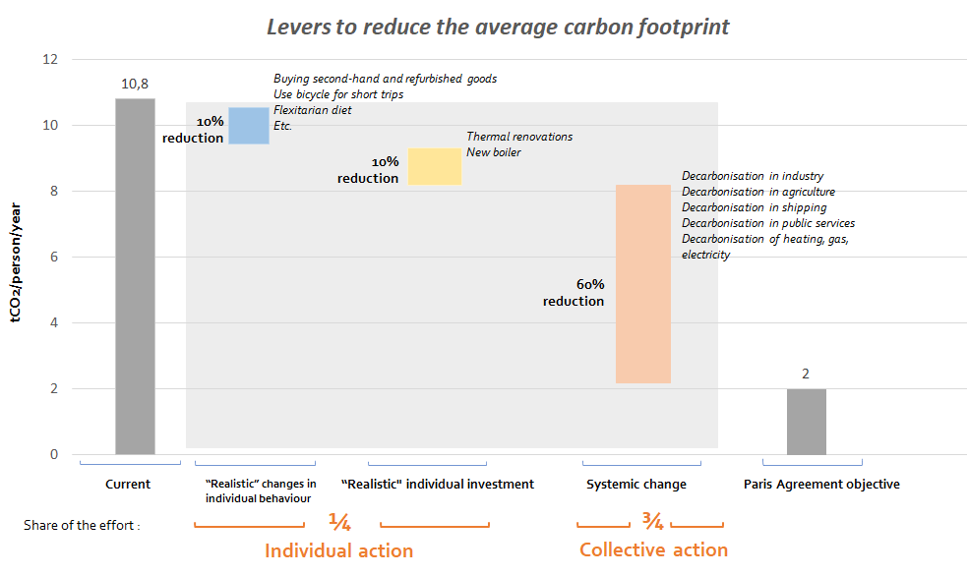
¿Ciudadano, compañía o autoridad gubernamental?
Las medidas adoptadas por las personas pueden ayudar a reducir nuestra huella de carbono entre un 25 % y un 45 %.*
El resto de las acciones de transición se deben tomar por parte de
El gobierno nacional
Las autoridades locales
Compañías y empresas
Fuente adaptada: Carbono 4, junio de 2019
Notes:
We know we should reduce our GHG emissions a lot to maintain global warming below 2°C. We can take several actions individually but as we need to change our society as a whole, we need to act collectively at different levels, we must rethink our local and national organizations and change the way we produce and consume at companies and businesses levels. Now that you learnt a lot in this project you have the possibility to raise awareness around you and involve other people to massively reduce our emissions !

Slide 10
De la medición del carbono a la estrategia de carbono
Evaluación de carbono
Idear un plan de acción, medidas y reducciones
Seguimiento del plan de acción y actualización de la evaluación de carbono
Establecer una estrategia de transición
El plan de acción incluye todas las medidas para reducir las emisiones de GEI generadas por las actividades de la organización.*
La estrategia establece un curso a corto o largo plazo para alcanzar los objetivos de la organización.
Al incluir las emisiones de carbono en su estrategia, la organización puede movilizar recursos y emprender acciones a largo plazo.
Fuente: https://www.bilans-ges.ademe.fr/docutheque/docs/GUIDE%20PLAN%20D'ACTION.pdf
Notes:
We only have a few years to act, but we should keep reducing our emissions in the long term, that is why it is important to develop a transition strategy. Carbon accounting allows the evaluation of emissions, and therefore the first impacts on climate change. However, it is necessary to go further to really trigger the low-carbon transition: organizations need to put in place action plans, and apply them over time.

Slide 11
¿Qué es la transición de una emisión baja de carbono?
Informes del IPCC
Límites globales
Emisiones del GEI durante los años
Presupuesto de carbono
Impacto de la actividad humana
Asignación por sector de actividad
Acuerdos y compromisos internacionales
Transición de una emisión baja de carbono
Notes:
To achieve a low carbon transition, it is important to focus on what is our task and what is not. It is not our job to define objectives, the objectives are set by the climate experts from the IPCC and the efforts shared among all countries and sectors of activity in the COP or other institutions like the International Energy Agency (IEA). What we should focus on is how to effectively reduce our emissions, what changes can we make to our societies.

Slide 12
Objetivos climáticos nacionales e internacionales
Objetivos internacionales
Acuerdo de París dentro del marco de la Convención Marco de las Naciones Unidas sobre el Cambio Climático
Metas: «Mantener el aumento de la temperatura media mundial muy por debajo de los 2 °C por encima de los niveles preindustriales y realizar esfuerzos para limitar el aumento de temperatura a 1,5 °C por encima de los niveles preindustriales».
Acuerdo no vinculante
Objetivos nacionales
Compromiso para alcanzar los objetivos nacionales
Presupuesto de carbono nacional; por ejemplo, la estrategia nacional para una emisión baja de carbono en Francia.
Trayectos nacionales por sector de actividad
Notes:
As we said earlier, in 2021, we have international objectives and an international agreement called the Paris Agreement. It is not a binding commitment and there is no sanction if countries do not reach their national objectives but it is drawing a first step for establishing a low-carbon transition. A lot of countries complete their commitment to the Paris Agreement by national objectives and national laws specifying, for example, the sectoral objectives of certain industries.

Slide 13
Objetivos climáticos en Francia: la estrategia nacional para una emisión baja de carbono
Poco tiempo después de la publicación del informe del IPCC, el gobierno francés actualizó su estrategia nacional para una emisión baja de carbono y, así, reafirmó el compromiso para alcanzar una neutralidad de carbono para el 2050.
Figura 1: sumideros y emisiones del GEI en Francia entre el 2005 y el 2050
2017 Comienzo del período del escenario
2030 Objetivo: reducir los GEI en un 40 % de los niveles de 1990
Tendencia
Comienzo del período del escenario
Emisiones de gases de efecto invernadero
2050 Objetivo: neutralidad de carbono
Secuestro de carbono
Emisiones de GEI
Sumideros de GEI
Notes:
Here is the example for France and its National Low Carbon Strategy. We can see that there are a lot of efforts to make to reach our goal of carbon neutrality.

Slide 14
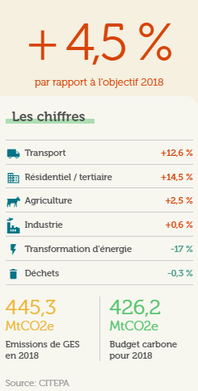
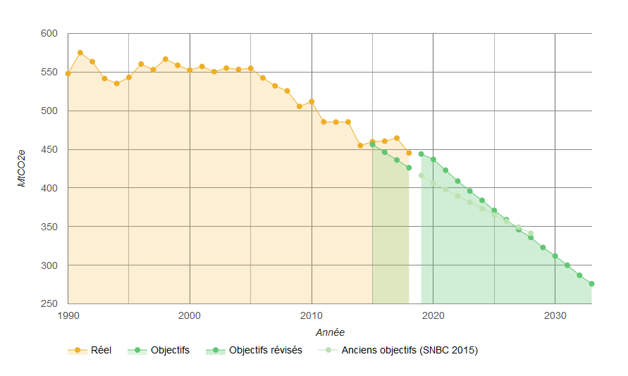
No estamos a la altura de nuestros objetivos
Emisiones de GEI generales en Francia
Objetivo: reducir nuestras emisiones de GEI a un factor de 6 u 8
Esto se traduce en una reducción del 6 % anual en promedio
Desde el 2005, la reducción promedio es solo del 2 % por año.
Fuentes: Réseau Action Climat-France, CLER, Observatoire énergie climat
Notes:
It is important to set up a strategy and to draw action plans, but what matters are the actions that are taken. In France, we are not keeping up with our objectives and we must make more efforts.

Slide 15
Política pública local
Anticipar el riesgo
3- Riesgos sanitarios
4- Disminuir recursos naturales
Desigualdad entre territorios y poblaciones
2- La energía en el centro de nuestras preocupaciones diarias
5-
Los territorios están amenazados
Cada vez más personas y menos recursos
1- El cambio climático es evidente
6- Economía frágil
Es necesaria una respuesta coordinada y comunitaria
Las políticas públicas deben abordar mejor los problemas en cuestión
Necesitamos cambiar las prácticas individuales y colectivas
Notes:
It is important to take actions at all levels and especially at the local level. Indeed, climate change is already having big consequences on local communities whether by the increase of natural risks or the reducing of natural resources. For many territories, they should not only think how to reduce their emissions but also adapt to climate change right now and anticipate the future risks.

Slide 16
Alzar la voz
Cómo compartir en la página web de Clicks On:

Slide 17
Mensajes importantes para una transición exitosa
Comprender los problemas y las cuestiones mundiales
El uso de la energía, el cambio climático, los escenarios y trayectos, etc.
Movilizar a todos los agentes
Anticipar el riesgo del clima
Evaluar el impacto de su organización
Seguir los principios de la metodología de evaluación de carbono
Establecer objetivos y metas importantes que sean coherentes con un escenario internacional
Seguir los pasos para evitar, reducir y compensar las emisiones

Slide 18
¿Qué hacemos ahora, entonces?
Renovar el 50 % de las unidades de vivienda para 2030, reemplazar todas las calderas de petróleo y el 50 % de los sistemas de calefacción a gas
Reducir a la mitad el tráfico de vehículos
Estos son cambios drásticos que parecen impensables en la actualidad...
Reducir en dos tercios el consumo de carne y productos lácteos
Sin nuevo sellado del suelo a partir de 2019
Cambiar casi todos los viajes aéreos por viajes en tren
Vida mínima de los dispositivos: 4 años para un teléfono inteligente, 8 años para un ordenador y 12 años para una pantalla. Reducir en dos tercios el volumen de intercambio de datos electrónicos
Fuente: B&L évolution, Comment aligner la France sur une trajectoire 1,5°C
Notes:
To maintain climate change below 2°C, we should make drastic changes in our societies, drastic changes that may seem unthinkable but are necessary. Well beyond our individual actions, it is high time to organize collectively and find alternatives to create a new society.
On this slide, you can see some propositions that was made by a french consulting firm who tried to establish a road map for France to be in line with a 1.5°C trajectory. If nothing else is done in the next few years, the same actions will soon be needed to stay below 2°C.

Slide 19
Menos CO₂, mejor calidad de vida
Salud
Alimentos saludables y agricultura sustentable
Movilidad de bajo impacto
Vivienda y comodidad
Reducción de fuentes: menos residuos
Niveles de confort térmico
Facturas de electricidad más bajas
Paz mundial
Independencia energética y geopolítica
Estabilidad política
Economía
Innovación
Puestos de trabajo
Notes:
Hopefully, reducing our GHG emissions and creating a new society is not only about efforts and constraints. On the contrary, it is the opportunity to improve our quality of our entire life. It is not only avoiding the extra degrees but also a real social project that remains to be built! Of course, decarbonizing a world is not something that can be done overnight, everything takes time, but by changing our starting point, a lot of new perspectives are offered to us. Here are some advantages that are in line with reducing our GHG emissions:
Higher standards in our diet and a different way of getting around represent a positive impact on our health.
Energy transition also means reducing the amount of waste at source, and implementing the right heating and insulation measures in our homes means more comfort in our daily lives and definite savings on our bills.
Reducing our dependence on fossil fuels is also a way to gain independence from producer countries and to build a world that is less conflict-ridden.
Finally, the transition that is taking place in the sectors that are evolving is the creation of a number of jobs that cannot be relocated and that have high added value.
You see, finally, less CO2 doesn't imply a return to the Middle Ages, sleeping on the floor lit by candlelight, but on the contrary a more comfortable way of life, less conflicts, more equality, better health, more solidarity.... It's a dream come true!
Key messages :
Less CO2 does not mean that life will be ruined or that you'll have to go back to candlelight. On the contrary, it also means a more comfortable life, improved health, more solidarity, healthier food, a more peaceful world...etc.

Slide 20
¿Cómo hacemos las elecciones?
Vaya a un lugar apartado y piense en las oportunidades de la transición a una emisión baja de carbono.
Incluya medidas a largo plazo en la estrategia mundial.
Supervise y evalúe el impacto de las medidas tomadas utilizando indicadores y evaluaciones de carbono posteriores.

Slide 21
Conclusiones clave
La reducción de las emisiones de gases de efecto invernadero puede producir muchos beneficios en términos de desarrollo sostenible.
Para comenzar la transición de emisiones de carbono bajas, los criterios de carbono deben incluirse en una estrategia global. La transición debe perseguirse en todos los niveles: el gobierno, las organizaciones y los ciudadanos individuales.
El enfoque ideal es seleccionar soluciones que den mejores resultados para varios indicadores de beneficios sociales y económicos.
Conclusión : ¡Debemos seguir pensando y luchando!

